Slide 1


Instrutivo de Preenchimento dos
Boletins de Campo do sisPNCD

Slide 2
PROGRAMA NACIONAL DE CONTROLE DA DENGUE - PNCD
REGISTRO DIÁRIO DO SERVIÇO ANTIVETORIAL – FRENTE

Slide 3
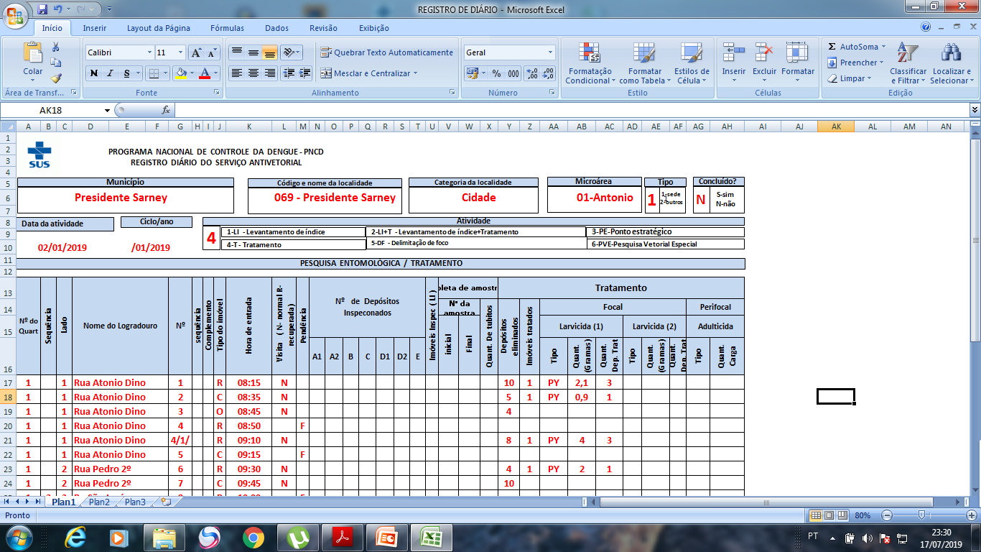

Slide 4
PESQUISA ENTOMOLÓGICA / TRATAMENTO
Nº do Quart | Sequência | Lado | Nome do Logradouro | Nº | sequência | Complemento | Tipo do imóvel | Hora de entrada | Visita ( N- normal R-recuperada) | Pendência | Nº de Depósitos Inspeconados |  |  |  |  |  |  | Imóveis Inspec ( LI ) | Coleta de amostras |  |  | Tratamento
 |  |  |  |  |  |  |  |  |  |  |  |  |  |  |  |  |  |  | Nº da amostra |  | Quant. De tubitos | Depósitos eliminados | Imóveis tratados | Focal |  |  |  |  |  | Perifocal
 |  |  |  |  |  |  |  |  |  |  |  |  |  |  |  |  |  |  | inicial | Final |  |  |  | Larvicida (1) |  |  | Larvicida (2) |  |  | Adulticida
 |  |  |  |  |  |  |  |  |  |  | A1 | A2 | B | C | D1 | D2 | E |  |  |  |  |  |  | Tipo | Quant. (Gramas) | Quant. Dep. Trat | Tipo | Quant. (Gramas) | Quant. Dep. Trat | Tipo | Quant. Grama
1 |  | 1 | Rua Antonio Dino | 1 |  |  | R | 08:15 | N |  |  |  |  |  |  |  |  |  |  |  |  | 10 | 1 | NAT | 2,1 | 3
1 |  | 1 | Rua Antonio Dino | 2 |  |  | C | 08:35 | N |  |  |  |  |  |  |  |  |  |  |  |  | 5 | 1 | NAT | 0,9 | 1
1 |  | 1 | Rua Antonio Dino | 3 |  |  | O | 08:45 | N |  |  |  |  |  |  |  |  |  |  |  |  | 4
1 |  | 2 | Rua da Paz | 4 |  |  | R | 08:50 |  | F
1 |  | 2 | Rua da Paz | 5 | 1 |  | R | 09:10 | N |  |  |  |  |  |  |  |  |  |  |  |  | 8 | 1 | NAT | 4,0 | 3
1 |  | 3 | Rua Antonio 2º | 6 |  |  | C | 09:15 |  | F
1 |  | 3 | Rua Antonio 2º | 7 |  |  | R | 09:30 | N |  |  |  |  |  |  |  |  |  |  |  |  | 4 | 1 | NAT | 2,0 | 1
1 |  | 4 | Rua Pedro 2º | 8 |  |  | C | 09:45 | N |  |  |  |  |  |  |  |  |  |  |  |  | 10
1 | 1 | 1 | Rua São José | 1 |  |  | R | 10:00 |  | F
1 | 1 | 1 | Rua São José | 2 |  |  | C | 10:15 | N |  |  |  |  |  |  |  |  |  |  |  |  | 3 | 1 | NAT | 2,7 | 3
2 |  | 1 | Rua da Vala | 1 |  |  | R | 10:35 | N |  |  |  |  |  |  |  |  |  |  |  |  | 4 | 1 | NAT | 0,7 | 1
2 |  | 2 | Rua da Vila | 2 |  |  | C | 10:45 | N |  |  |  |  |  |  |  |  |  |  |  |  | 3
2 |  | 3 | Rua Velha | 3 |  |  | R | 10:50 | N |  |  |  |  |  |  |  |  |  |  |  |  | 1
1 |  | 2 | Rua da Paz | 4 |  |  | R | 14:00 | R |  |  |  |  |  |  |  |  |  |  |  |  | 5 | 1 | NAT | 4,0 | 2
1 |  | 3 | Rua Antonio 2º | 6 |  |  | R | 14:15 | R |  |  |  |  |  |  |  |  |  |  |  |  | 1
2 | 1 | 1 | Rua Nova | 1 |  |  | R | 14:30 | N |  |  |  |  |  |  |  |  |  |  |  |  | 4 | 1 | NAT | 5,6 | 1
2 | 1 | 1 | Rua Nova | 2 |  |  | R | 14:50 | N |  |  |  |  |  |  |  |  |  |  |  |  | 1 | 1 | NAT | 1,0 | 1
2 | 1 | 1 | Rua Nova | 2 | 1 |  | R | 15:00 |  | F
 |  |  |  |  |  |  |  |  | 14 | 4 |  |  |  |  |  |  |  |  |  |  |  | 63 | 9 |  | 23,0 | 16

Slide 5
REGISTRO DIÁRIO DO SERVIÇO ANTIVETORIAL
- VERSO -

Slide 6
RESUMO DO TRABALHO DE CAMPO
Nº de imóveis trabalhsdo por tipo |  |  |  |  |  |  | Nº de imóveis |  |  |  |  | Nº de tubitos/Amostras coletadas |  | Pendência |  |  | Nº de depósitos inspecionados por tipo
Residência | Comércio | TB | PE | Outro | Total |  | Trat. focal | Trat. Perifocal | Inspecionados | Recuperados |  |  |  | Recusas | Fechadas |  | A1 | A2 | B | C | D1 | D2 | E | Total
9 | 4 | 0 | 0 | 1 | 14 |  | 9 |  |  | 2 |  |  |  |  | 4
TB - Terreno baldio |  |  |  |  | PE -Ponto estratégico
 |  |  |  |  |  |  |  |  |  |  |  |  |  |  | Nº de sequência dos quarteirões trabalhados
 |  |  |  |  |  |  |  |  |  |  |  |  |  |  | 1 | 1/1 | 1/2 | 2/ | 2/1 |  | / | / | / | /
Depósitos |  |  |  |  |  |  |  |  |  |  | Adulticida
Eliminados | Tratados |  |  |  |  |  |  |  |  |  | Tipo | Quantidade (carga) |  |  | / | / | / | / | / | / | / | / | / | /
 | Larvicida (1) |  |  |  |  |  | Larvicida (2)
 | Tipo | Qtde (Gramas) |  | Qtde. dep. Trat |  |  | Tipo | Qtde.(Gramas) | Qtde.dep.trat |  |  |  |  |  | Nº de sequência dos quarteirões concluídos
63 | PY | 23,0 |  | 16 |  |  |  |  |  |  |  |  |  |  | 1 | 1/1 | 1/2 | 2/ | / | / | / | / | / | /
 |  |  |  |  |  |  |  |  |  |  |  |  |  |  | / | / | / | / | / | / | / | / | / | /
RESUMO DO LABORATÓRIO
Nº de sequência dos quarteirões COM Aedes Aegypti |  |  |  |  |  |  |  |  |  |  |  |  |  |  | Nº de sequência dos quarteirões com Aedes Albopictus
/ | / | / | / | / | / | / | / | / | / |  |  |  |  |  | / | / | / | / | / | / | / | / | / | /
/ | / | / | / | / | / | / | / | / | / |  |  |  |  |  | / | / | / | / | / | / | / | / | / | /
Nº de depósitos com espécimes por tipo |  |  |  |  |  |  |  |  |  | N° de imóveis com espécimes por tipo |  |  |  |  |  |  |  |  |  |  | Nº de exemplares
 | A1 | A2 | B | C | D1 | D2 | E | Total |  |  |  |  |  | R | C | TB | PE | O | Total |  | Larvas | Pupas | Exima de pupa | Adulto
Com Aedes Aegypti |  |  |  |  |  |  |  |  |  | Com Aedes Aegypti
Com Aedes Albopictus |  |  |  |  |  |  |  |  |  | Com Aedes Albopictus
 |  |  |  |  |  |  |  |  |  | Outros

Slide 7
RESUMO SEMANAL DO SERVIÇO ANTIVETORIAL

Slide 8

 |  | PROGRAMA NACIONAL DE CONTROLE DA DENGUE - PNCD |  |  |  |  |  |  |  | Cotrole de Digitaçãp
 |  | RESUMO SEMANAL ANTIVETORIAL
Município |  |  |  |  |  | Código e nome da localidade |  |  |  |  | Zona (microárea)
Categ. Da localid. |  |  | Tipo |  | Cicli/ano | Data início |  | Data finald |  | Concluído? |  | Sem.Epidm.
 |  |  |  | 1.Sede |  |  |  |  |  |  | S-Sim
 |  |  |  | 2.Outros |  |  |  |  |  |  | N-Não
Atividade
 | 1 - LI - Levantamento de índice |  |  |  | 2-LI+T - Levantamento de índice+Tratamento |  |  |  | 3-PE-Ponto Estratégico
 | 4-T - Tatamento |  |  |  | 5-DF-Delimitação de Foco |  |  |  | 6-PVE-Pesquisa Vetorial Especial
RESUMO DE TRABALHO DE CAMPO
Total de quart. Concl | Nº de imóveis trabalhados por tipo |  |  |  |  |  | Nº de imóveis |  |  | Amostras coletadas | Pendência
 | Pendência | Comércio | TB | PE | Outros | Total | Trat. Focal | Trat. Perifocal | Inspecionados |  | Recusa | Fehados | Recuperados
 | TB - Terreno baldio |  |  | PE - Ponto Estratégico
 |  | Nº de depósitos inspecionados por tipo |  |  |  |  |  |  |  |  | Depósitos Eliminados
 |  | A1 | A2 | B | C | D1 | D2 | E | Total
Depósitos Tratados |  |  |  |  |  |  |  |  | Adulticida |  |  | Total de agentes na semana | Total de Dias.na semana
Tipo | Qtde.(Gramas) | Qd. Dep. Trat |  | Tipo | Qtde.(Gramas) | Qd. Dep. Trat |  |  | Tipo | Qtde. (carga)
0002/19
Presidente Sarney
069 - Presidente Sarney
1 -Antonio
Cidade
1
01 / 2019
08/01/2019
13/01/2019
N
02 / 2019
4
8
65 17 18 - 1 0 110 42 - ´- - - 18 10
90
PY 53,7 23
9,0
5

Slide 9
Relatório de Indicadores Entomológicos
Fitros
UF:MA |  |  |  | Município: PRESIDENTE SARNEY |  |  |  | Cód. Município: 210927 Localidade
Atividade: 4 - T - Tratamento |  |  |  | Ano: 2019 |  |  |  | Ciclo: 01/2019
 |  |  |  |  | PRESIDENTE SARNEY (210927)
Indicadores Entomológicos por Ciclo
Ciclo | Cobertura de visita |  | Aedes Aegypti |  |  |  | Aedes Albopictus |  |  |  | IP % |  | Rendimento imóveis/homem/dia
 | Imóveis existentes % | imóveis programados % | IIP % | IB % | Recipientes Predominantes | IR % | IIP % | IB % | Recipientes Predominantes | IR %
01/2019 | 3,15 | 15,39 | 0 | 0 |  | 0 | 0 | 0 |  | 0 | 5,78 |  | 17,4

Slide 10
Relatório de Totais de Produção
Fitros
UF:MA |  |  |  | Município: PRESIDENTE SARNEY
Atividade: 4 - T - Tratamento |  |  |  | Ano: 2019
 |  | PRESIDENTE SARNEY (210927)
Totais de Imóveis por Categoria
Ciclo | Trabalhados | Inspecionados | Recusados | Fechados | Recuperados | Tratamento Focal | Tratamento perifocal
01/2019 | 275 | 0 | 4 | 37 | 20 | 86 | 0

Slide 11
AGENTE ZONEADO – semana 1
 |  | SEGUNDA | TERÇA | QUARTA | QUINTA | SEXTA | TOTAL | Agentes na semana | Dias trabalhados
AGENTE NA SEMANA |  | 1,0 | 0 | 0 | 0 | 0 | 1 | 1,0 | 1
DIAS TRABALHADOS NA SEMANA |  | 1 | 0 | 0 | 0 | 0 | 1
PRODUTIVIDADE De Imóveis |  | 14 |  |  |  |  | 14 | Rendimento/homem/dia 14

Slide 12
AGENTE ZONEADO – semana 2
 |  | SEGUNDA | TERÇA | QUARTA | QUINTA | SEXTA | TOTAL | Agentes na semana | Dias trabalhados
AGENTE NA SEMANA |  | 1,0 | 1,0 | 1,0 | 1,0 | 1,0 | 5.0 | 5,0 | 5
DIAS TRABALHADOS NA SEMANA |  | 1 | 1 | 1 | 1 | 1 | 5
PRODUTIVIDADE De Imóveis |  | 22 | 20 | 18 | 22 | 21 | 103 | Rendimento/homem/dia 20,6
SISTEMA DE MUTIRÃO – semana 3
 |  | SEGUNDA | TERÇA | QUARTA | QUINTA | SEXTA | TOTAL | Agentes na semana | Dias trabalhados
AGENTE NA SEMANA |  | 1,0 | 4,0 | 1,0 | 3,0 | 0,0 | 9,0 | 9,0 | 4
DIAS TRABALHADOS Na SEMANA |  | 1 | 1 | 1 | 1 | 0 | 4
PRODUTIVIDADE De Imóveis |  | 20 | 75 | 23 | 40 | 0 | 158 | Rendimento/homem/dia 17,5

Slide 13
Cálculo da cobertura dos imóveis por ciclo
Informados - são todos os imóveis elegíveis no controle de visita domiciliar
VisitadoS - são os imóveis trabalhados e os pendentes
trabalhados - são todos os imóveis que o agente adentra e realiza atividades no peri e no intra domicílio
Pendência - são as fechadas e as recusadas que os agentes eventualmente não conseguem realizar a ação em eliminação de criadouros
Recuperados - são todos os imóveis que o agente em sua primeira visita encontrou fechado e posteriormente realizou a recuperação do mesmo em qualquer momento da visita e dentro do ciclo
INFORMADOS E VISITADOS = TRABALHADOS + ( PENDÊNCIAS - RECUPERADOS)
INF = TRAB + ( PEND - RECUP)
INF = 1768 + ( 275 - 123)
INF = 1768 + 152
INF= 1920

Slide 14
Instruções sobre o controle de gasto de larvicida, preenchimento correto dos formulários e a inserção das informações no sistema

Slide 15
FORMULÁRIO – FAD 1 DIÁRIO
Atividade – (3 P E ) Ponto Estratégico
Atividade – 3 (PE )
FORMULÁRIO – FAD 1
Cargas ( ?)
Resultado (gramas)

Slide 16
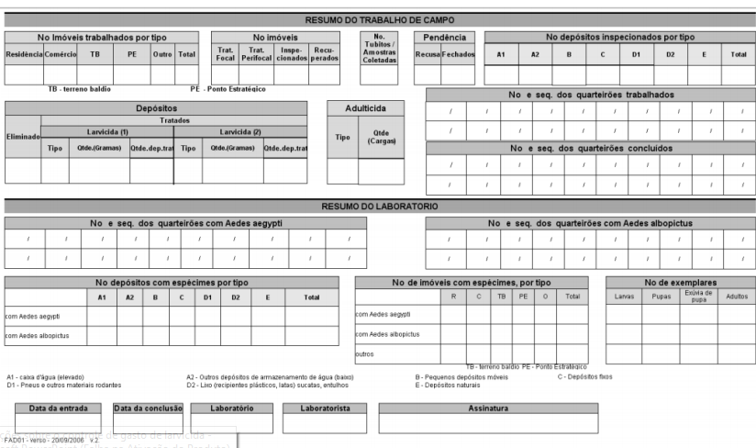
FAD – 1 (Resumo Diário)
verso
Notes:
verso

Slide 17
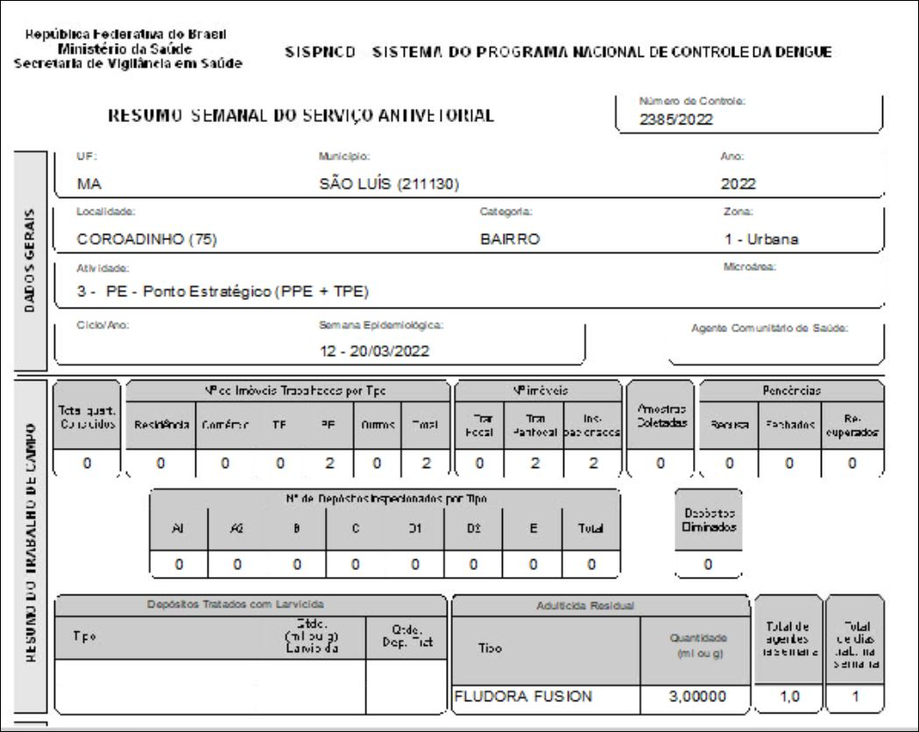
Aqui está demostrado que o valor digitado está como carga unitária e não como gramas(sachês de 100g)

Slide 18
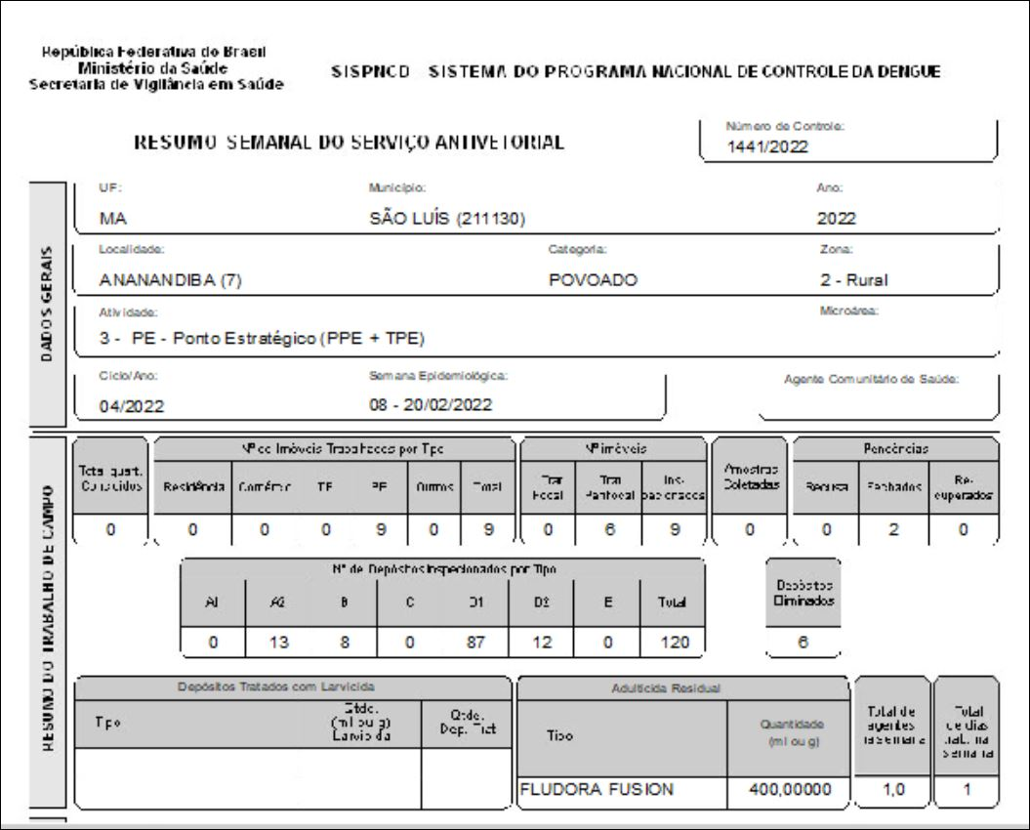
Este campo está preenchido da forma correta, e este valor será lançado no sistema, que será demonstrado no próximo slide:
(400g – 4 sachês)

Slide 19
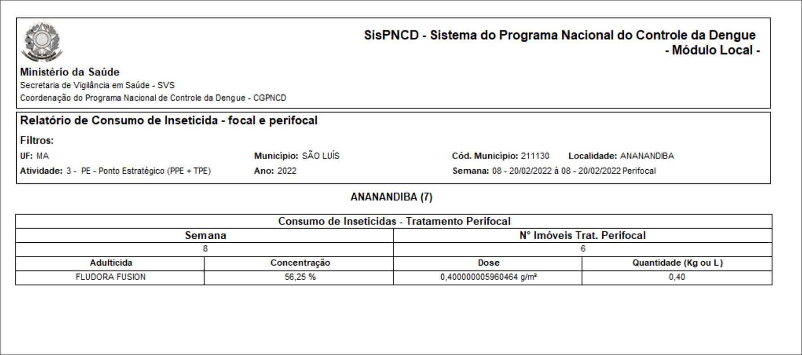
Este campo demonstra a quantidade de fludora que
Foi gasto em (kg), o município informou no ato da digitação o corresponde em gramas,( sendo o sachês c/100 g)
Exemplo: (4 sachês) = 400,00g

Slide 20
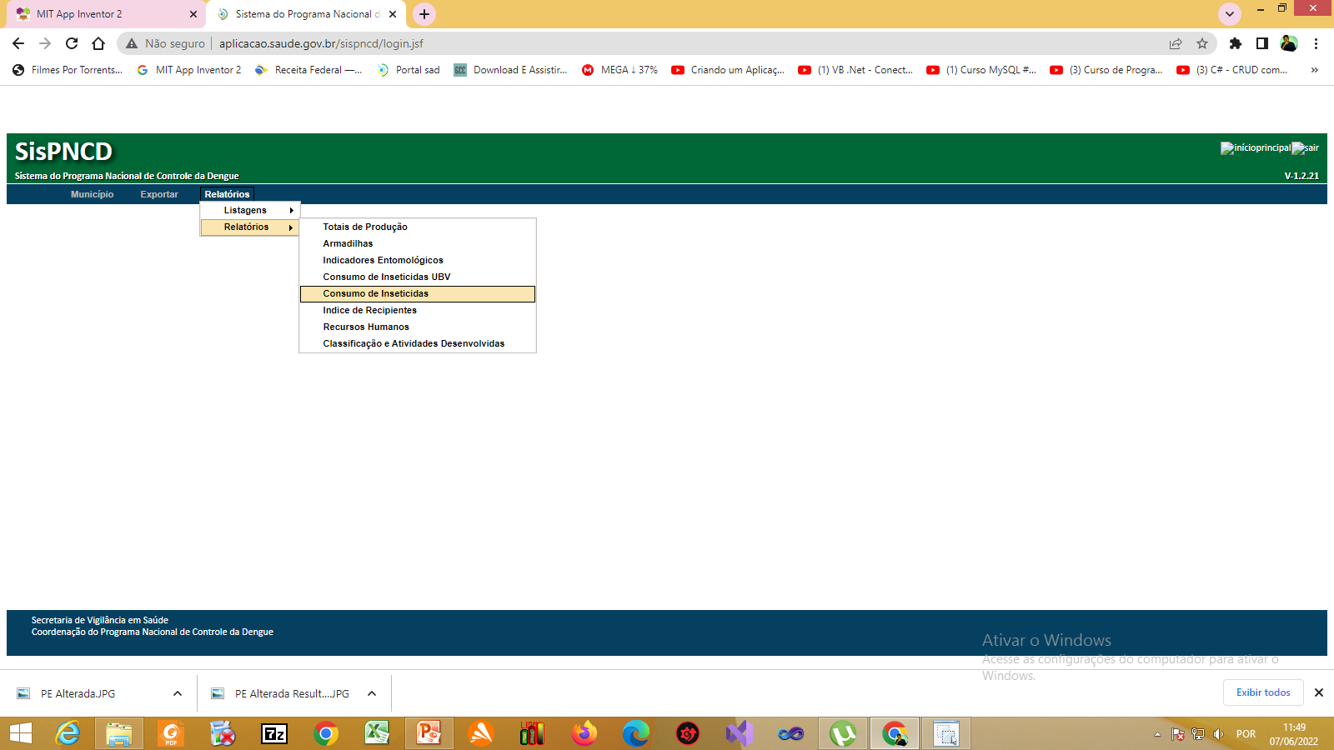

Slide 21
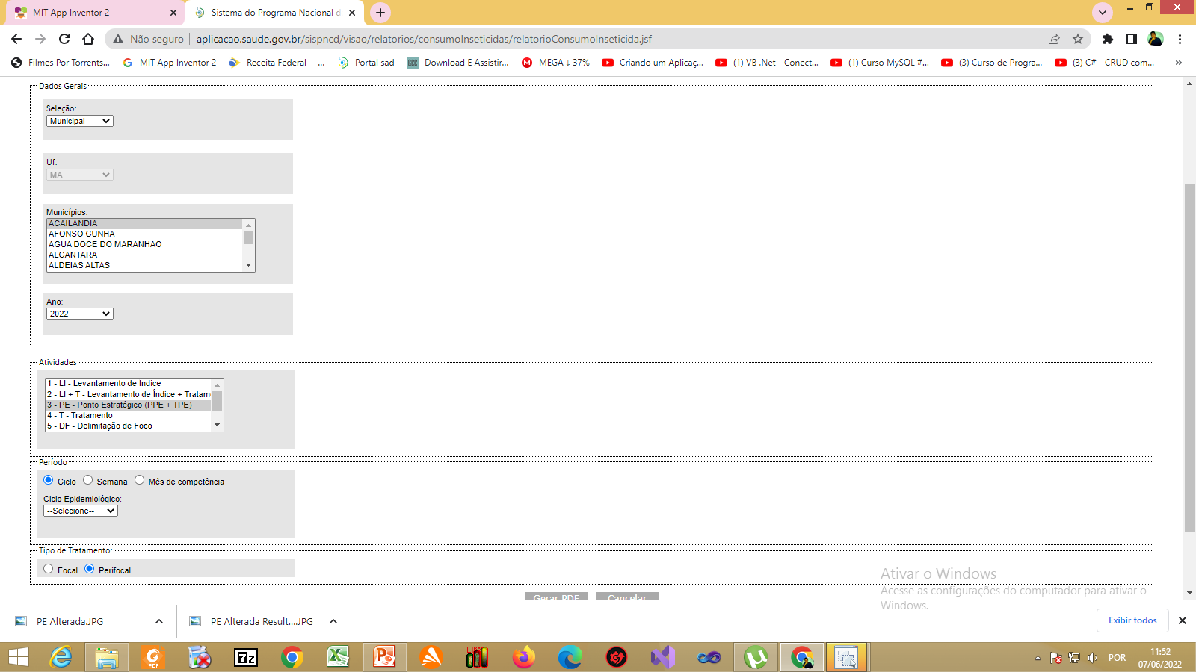

Slide 22
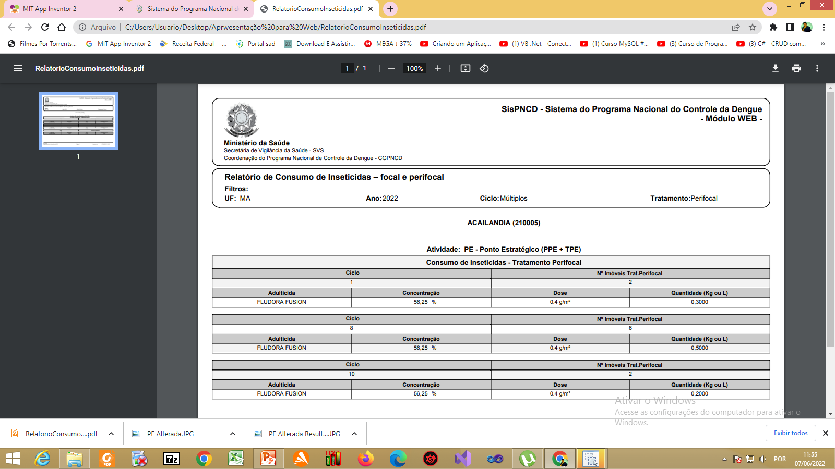

Slide 23


Slide 24
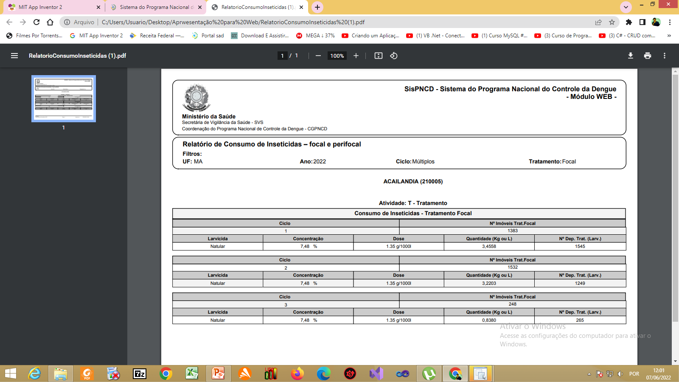

Slide 25
Planilha de Controle de Entrada e Saída de Larvicida(Natular-DT)
Controle de recebimento/saldo de Larvicida (Espinosade) - Exercício ; 2021/2022
MARANHÃO |  |  | SETEMBRO A DEZEMBRO DE 2021 |  |  |  |  | JANEIRO DE 2022 |  |  |  |  | FEVEREIRO DE 2022
 |  |  | Pastilha | Quant. | Quant. | Gasto | Saldo | Pastilha | Quant. | Quant. | Gasto | Saldo | Pastilha | Quant. | Quant. | Gasto | Saldo
URS | IBGE | MUNICIPIO | Recebida | g | kg | kg2 | kg3 | Recebida | g | kg | kg2 | kg3 | Recebida | g | kg | kg2 | kg3
Imperatriz | 210060 | Amarante do Maranhão | 10.000 | 14000 | 14,000 | 2,527 | 11,474 |  | 0 | 0,000 |  | 11,474 |  | 0 | 0,000 |  | 11,474
Imperatriz | 210235 | Buritirana | 2.500 | 3500 | 3,500 | 0,000 | 3,500 | 10.000 | 14000 | 14,000 | 0,700 | 16,800 | 0 | 0 | 0,000 | 0,542 | 16,258
Imperatriz | 210255 | Campestre do Maranhão | 2.500 | 3500 | 3,500 | 0,000 | 3,500 | 1.400 | 1960 | 1,960 | 0,455 | 5,005 | 0 | 0 | 0,000 | 1,689 | 3,316
Imperatriz | 210280 | Carolina | 2.500 | 3500 | 3,500 | 1,213 | 2,287 | 2.500 | 3500 | 3,500 |  | 5,787 | 0 | 0 | 0,000 | 0,000 | 5,787
Imperatriz | 210375 | Davinópolis | 2.500 | 3500 | 3,500 | 2,245 | 1,255 |  | 0 | 0,000 |  | 1,255 | 0 | 0 | 0,000 | 0,000 | 1,255
Imperatriz | 210405 | Estreito | 2.500 | 3500 | 3,500 | 0,002 | 3,498 | 900 | 1260 | 1,260 | 0,001 | 4,757 | 0 | 0 | 0,000 | 0,001 | 4,756
Imperatriz | 210455 | Governador Edison Lobão | 2.500 | 3500 | 3,500 | 1,400 | 2,100 | 1.400 | 1960 | 1,960 | 0,649 | 3,411 | 0 | 0 | 0,000 | 0,529 | 2,882
Imperatriz | 210530 | Imperatriz | 15.000 | 21000 | 21,000 | 12,779 | 8,221 | 22.000 | 30800 | 30,800 | 6,057 | 32,964 | 0 | 0 | 0,000 | 9,544 | 23,420
Imperatriz | 210550 | João Lisboa | 10.000 | 14000 | 14,000 | 13,226 | 0,774 | 15.250 | 21350 | 21,350 | 4,076 | 18,048 | 0 | 0 | 0,000 | 5,761 | 12,287
Imperatriz | 210598 | Lajeado Novo | 2.500 | 3500 | 3,500 | 2,388 | 1,112 | 950 | 1330 | 1,330 | 0,466 | 1,976 | 0 | 0 | 0,000 | 0,839 | 1,137
Imperatriz | 210700 | Montes Altos | 2.500 | 3500 | 3,500 | 2,068 | 1,432 | 1.650 | 2310 | 2,310 | 0,858 | 2,884 | 0 | 0 | 0,000 | 1,536 | 1,348
Imperatriz | 210900 | Porto Franco | 2.500 | 3500 | 3,500 | 0,315 | 3,185 | 950 | 1330 | 1,330 | 0,120 | 4,395 | 0 | 0 | 0,000 | 0,298 | 4,097
Imperatriz | 210955 | Ribamar Fiquene | 2.500 | 3500 | 3,500 | 0,000 | 3,500 | 600 | 840 | 0,840 | 0,000 | 4,340 | 0 | 0 | 0,000 | 0,000 | 4,340
Imperatriz | 211105 | São João do Paraíso | 2.500 | 3500 | 3,500 | 0,193 | 3,307 | 450 | 630 | 0,630 | 0,068 | 3,869 | 0 | 0 | 0,000 | 0,071 | 3,798
Imperatriz | 211176 | Senador La Rocque | 2.500 | 3500 | 3,500 | 1,488 | 2,012 | 1.400 | 1960 | 1,960 | 0,869 | 3,103 | 0 | 0 | 0,000 | 0,432 | 2,671
Imperatriz | 211180 | Sítio Novo | 2.500 | 3500 | 3,500 | 0,000 | 3,500 | 1.100 | 1540 | 1,540 | 0,397 | 4,643 | 0 | 0 | 0,000 | 0,000 | 4,643

Slide 26
FIM

